Slide 1
Общение как взаимодействие
Интерактивная сторона общения

Slide 2
Интерактивная сторона общения (от англ. interaction — взаи­модействие) обеспечивает взаимодействие людей в группе, непосредственную организацию их совместной деятельности. Основными компонентами этого процесса являются сами люди, их взаимная связь и воздействие друг на друга. Существенным компонентом в процессе взаимодействия общающихся индивидов является факт их взаимных изменений как результат взаимовлия­ния.

Slide 3
Типы взаимовлияния
взаимное облегчение — действия партнеров по общению стано­вятся результативными благодаря благотворному влиянию друг на друга;
взаимное затруднение — взаимодействие неэффективно, дей­ствия партнеров затрудняют достижение результатов общения;
одностороннее облегчение — взаимодействие способствует по­вышению эффективности действий одного из партнеров; »
одностороннее затруднение — для одного из партнеров намеренно или непреднамеренно создаются помехи; »
асимметричное облегчение — один из партнеров испытывает затруднения из-за того, что в ситуации общения облегчает дей­ствия другого;
независимость — поведение партнеров не влияет на степень эффективности действий друг друга.

Slide 4
Межличностные отношения — это субъективно переживае­мые связи между людьми, проявляющиеся в характере и способах взаимных влияний партнеров в ходе совместной деятельности. Отношения рассматриваются как личностная основа взаимодей­ствия, выражающаяся в системе установок и ценностных ориен­таций, ожиданий, сложившихся стереотипов, эмоциональных от­кликов, которые один человек вызывает в другом. Хотя все отно­шения развиваются по-разному, чаще всего они проходят следующие стадии: зарождение, стабилизация и угасание. Будут ли отношения в итоге удачными, зависит от того, как взаимодействуют партнеры. Формой выражения отношений является непо­средственное общение одного партнера с другим, в ходе которого межличностные отношения проявляются с различной степенью активности. Основой для установления отношения с другим человеком пре­жде всего является потребность в получении информации и умень­шении неопределенности. Мы получаем информацию о партнере пассивно, когда наблюдаем за его действиями и поведе­нием, активно, когда получаем информацию от других, и инте­рактивно, когда обращаемся непосредственно к человеку.

Slide 5
Формальное и неформальное взаимодействие. Это различие контактов в зависимости от степени формализации.
формальные группы — взаимодействие в них позволяет упо­рядочить и ограничивать информационные потоки

Slide 6
Неформальные группы
характеризует социальное взаимодей­ствие между людьми, выражение человеческой потребности в об­щении по интересам, симпатиям и приверженностям, дополняющее формальное общение.
Сплетни — это передача информации о людях, известных вам и вашему собеседнику, причем эта информация не обязательно правдива.

Slide 7
Интерактивное взаимодействие. Взаимодействие при интегра­ции коллективных усилий для совместного решения той или иной задачи называется интерактивным.
При интерак­тивном общении индивид обогащается, приобретает и заимствует от других то, что не может быть приобретено вне группы, а успеш­ность совместной деятельности людей определяется не столько ак­тивностью каждого члена группы, сколько оптимальностью их взаимодействия друг с другом, стратегией и тактикой совместных групповых усилий. Примером полной коммуникативной структу­ры взаимодействия может служить дискуссия, в процессе которой все участники группы совершенно свободно общаются друг с дру­гом.

Slide 8
В основу различения типичных стратегий взаимодействия мо­жет быть положена ценностная ось «отношение к другому как к ценности — отношение к другому как к средству». При отношении к партнеру как к ценности можно выделить моральную сторону, т. е. признание у человека права быть таким, какой он есть, и пси­хологическую сторону, которая состоит в стремлении к сотрудниче­ству, равноправным партнерским отношениям, к готовности понять другого, к установке на диалог. При второй позиции — отношение к партнеру как к средству (нужен — привлечь, не нужен — отодви­нуть, мешает — убрать) — происходит обесценивание личности человека, ощущение превосходства над другими в чем-либо, доходя­щем до понимания собственной исключительности

Slide 9
К основным эффективным механизмам, обеспечивающим формирование конструктивного взаимодействия в организации и в конкретной группе, относятся следующие.
Взаимопонимание — это результат познания партнера, форми­рования общих целей и методов взаимодействия.
Координация — поиск таких средств общения, которые в наи­лучшей степени соответствуют намерениям и возможностям пар­тнеров.
Согласование — механизм взаимодействия, касающийся в основном мотивационно-потребностной сферы.
Партнерство — предполагает отношение к другому человеку как к равному, с кем надо считаться, но в то же время стремление не допустить ущерба себе, раскрывая цели своей деятельности.

Slide 10
Трансактный анализ. Э. Берн
В основе трансактного анализа лежит предположение о том, что каждый человек будет "в порядке" тогда, когда он будет сам держать свою жизнь в собственных руках и сам будет за нее нести ответственность.
Трансакция это действие (акция) , направленное на другого человека. Это единица общения.
Концепция Э.Берна была создана в ответ на необходимость оказания психологической помощи людям, имеющим проблемы в общении.

Slide 11
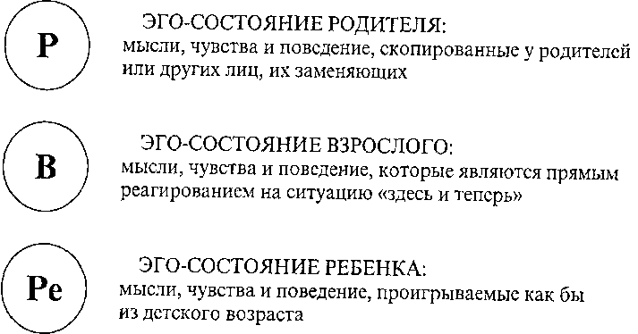
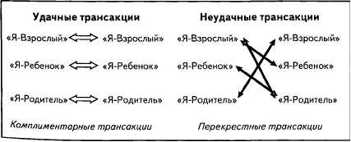

Slide 12
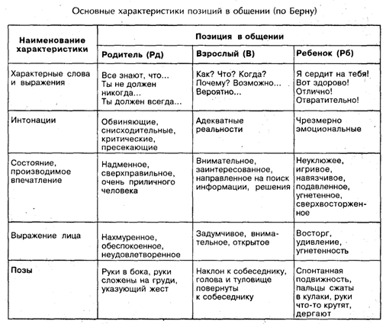

Slide 13
